Slide 1
Siapa yang didahulukan
ketika dana tidak cukup?
Sistem Pendukung Keputusan Prioritisasi Penyaluran Kredit Mikro
Koperasi Simpan Pinjam · Kota Surakarta
Mata Kuliah Sistem Pendukung Keputusan · 2026

Slide 2
Masalahnya bukan teknis. Masalahnya memilih.
Setiap periode, pengajuan melebihi dana yang tersedia
Rp156 jt
Rp60 jt
2,6×
25%
Total pengajuan
40 berkas masuk
Dana tersedia
plafon periode
Permintaan terhadap
dana tersedia
Gagal bayar pada
praktik siapa-cepat
Dua tujuan koperasi saling bertarik
Misi sosial — dahulukan anggota yang paling membutuhkan.
Keberlanjutan — hindari kredit macet, karena kerugiannya menggerus simpanan anggota lain.
Seberapa besar bobot kebutuhan sosial dibanding risiko TIDAK ADA jawabannya di dalam data. Itu pertanyaan kebijakan.
Garis kemiskinan per rumah tangga Jawa Tengah Rp2.571.674 ≈ UMK Surakarta Rp2.570.000.
Selisihnya 0,07%. Pekerja berupah minimum di Solo yang menanggung keluarga rata-rata berada tepat di garis kemiskinan.

Slide 3
Hasil: dua tujuan tercapai sekaligus
Pada plafon yang sama persis, dibandingkan empat kebijakan alternatif
0.0%
5.39
18
p=0,006
Gagal bayar penerima
turun dari 21.7% praktik lama
Rata-rata skor kebutuhan
penerima, naik dari 5,03
penerima
98.9% plafon terpakai
Uji binomial
bukan kebetulan
Kebijakan | Penerima | Gagal bayar | Skor kebutuhan
SPK Hybrid (AHP+TOPSIS) | 18 | 0.0% | 5.39
Hanya Risiko (PD terkecil) | 18 | 5.6% | 5.28
Hanya Kebutuhan (IKS terbesar) | 20 | 20.0% | 5.95
Siapa Cepat (FCFS) | 23 | 21.7% | 5.22
Undian (rata-rata 2000x) | 19 | 20.3% | 5.03
Sistem lebih baik daripada undian pada KEDUA kolom. Ia tidak menukar satu tujuan dengan tujuan lain.

Slide 4
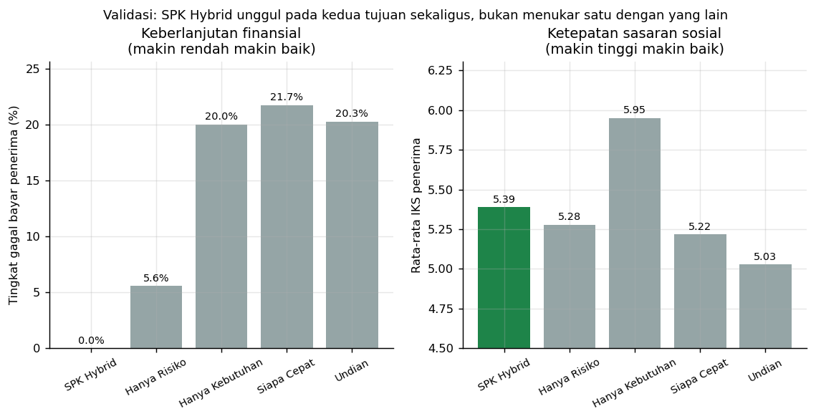
Mengapa bukan sekadar urutkan menurut risiko?
Kebijakan tujuan-tunggal unggul di satu sisi dan gagal di sisi lain
Hanya Kebutuhan mencapai sasaran sosial tertinggi (5,95) tetapi gagal bayarnya 20%. Hanya Risiko aman tetapi melayani pemohon yang kurang membutuhkan. Sistem hibrida mengambil keduanya.

Slide 5
Temuan: penilaian pakar ternyata terbalik
Berkas kosong bukan berkas bersih — efek thin file
Riwayat kredit pemohon | Dugaan pakar | Gagal bayar nyata
Belum pernah meminjam | Paling aman | 57,1%
Semua pinjaman lunas | Aman | 55,3%
Pinjaman berjalan lancar | Sedang | 31,8%
Pernah menunggak | Berisiko | 32,8%
Akun kritis / pinjam di lembaga lain | Paling berisiko | 17,6%
Mengapa terbalik? Pemohon tanpa riwayat belum pernah diuji kemampuannya membayar. Pemohon berstatus akun kritis justru sudah lolos penilaian lembaga lain.
Skor dikalibrasi ulang pada iterasi 2. Versi pakar tetap disimpan di dalam kode sebagai pembanding — selisih antara dugaan manusia dan perilaku data adalah temuan, bukan kesalahan yang perlu disembunyikan.

Slide 6
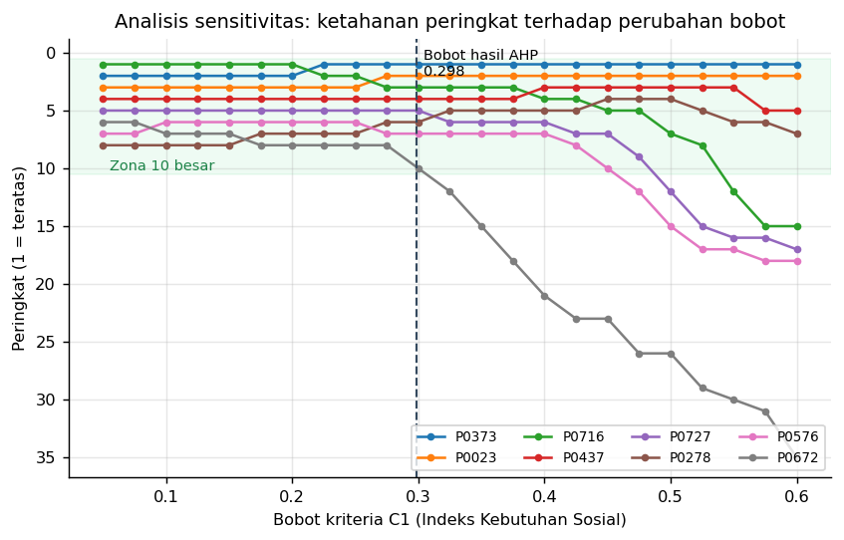
Seberapa kuat peringkat ini bertahan?
Bobot digeser dari 0,05 sampai 0,60 — mana yang berubah, mana yang tidak
Empat pemohon teratas bertahan di 10 besar pada 100% skenario bobot — putuskan tanpa ragu.
Peringkat menengah berpindah pada 7 titik balik — tinjau manual sebelum memutuskan.

Slide 7
Bagaimana sistem ini dibangun
Paradigma Data–Model–Dialog, ditambah subsistem pengetahuan
DATA
MODEL
PENGETAHUAN
DIALOG
Basis historis angsuran
Statistik BPS Jawa Tengah
UMK Kepgub Jateng 2026
Random Forest → risiko
AHP → bobot kriteria
TOPSIS → peringkat
14 kriteria miskin BPS
Skor dampak produktif
Batas keras risiko
Antarmuka web 6 tab
Bobot dapat diubah
Riwayat tersimpan
Angka kunci yang bisa diperiksa
Model terpilih | RandomForest — AUC validasi silang 0.7746 ± 0.0376
Hasil pada data uji | AUC 0.7895 · Recall 0.822 · ambang 0.41 dipilih out-of-fold
Konsistensi AHP | CR = 0.0036 terhadap ambang 0,10 — agregasi 3 responden, rata-rata geometrik
Validasi lintas metode | Korelasi Spearman TOPSIS–SAW 0,946 — peringkat bukan artefak metode

Slide 8
Apa yang BELUM bisa dilakukan sistem ini
Disampaikan di depan, bukan ditunggu sampai ditanya
Keterbatasan | Akibatnya | Rencana penutupan
Basis historis berasal dari luar negeri | PD harus dibaca sebagai peringkat risiko relatif, bukan peluang mutlak | Latih ulang dengan data angsuran koperasi mitra
Kohort pemohon masih simulasi terkalibrasi | Angka hasil sahih sebagai bukti rancangan, bukan temuan lapangan | Masalah divalidasi riset pustaka: BPS, SE BI, Kemensos
4 dari 14 kriteria BPS tanpa padanan data | Skor kebutuhan berskala 0–10, bukan 0–14 | 4 butir itu sudah masuk formulir pendataan
Hanya 18 penerima pada periode uji | Satu kasus macet menggeser angka 5,6 poin persentase | Uji binomial dilaporkan (p = 0,006)
Evaluator usability adalah pengembang sendiri | Masalah yang sudah terbiasa dihadapi cenderung terlewat | Heuristic Evaluation sudah jalan (10 temuan, 2 terparah diperbaiki); SUS siap disebar
Sistem ini decision support, bukan decision automation. Keputusan akhir tetap pada pengurus koperasi, dan setiap peringkat disertai alasan agar penolakan dapat dipertanggungjawabkan kepada pemohon.

Slide 9
Yang berubah bagi koperasi
Sebelum
Urutan kedatangan berkas. Gagal bayar 25%. Alasan penolakan tidak terdokumentasi.
Sesudah
Peringkat berbasis enam kriteria. Gagal bayar 0% pada periode uji. Setiap keputusan disertai alasan tertulis.
Yang tetap manusia
Bobot antartujuan ditetapkan pengurus, bukan sistem. Persetujuan akhir tetap di tangan manajer.
Terima kasih · Pertanyaan?

